Slide 1

Luku 3
Huvittelevat ja käytännölliset roomalaiset

Slide 2
Antiikin Rooman arkkitehtuuria
Roomalaiset hyödynsivät eri kulttuurien innovaatioita ja sovelsivat niitä omaan kulttuuriinsa.
Suuri osa kulttuurista oli suoraan kopioitu Kreikasta.
Arkkitehtuurissa näkyy kreikkalainen vaikutus, mutta roomalaiset kehittivät sitä ja tekivät uusia keksintöjä, kuten holvikaaren.

Slide 3
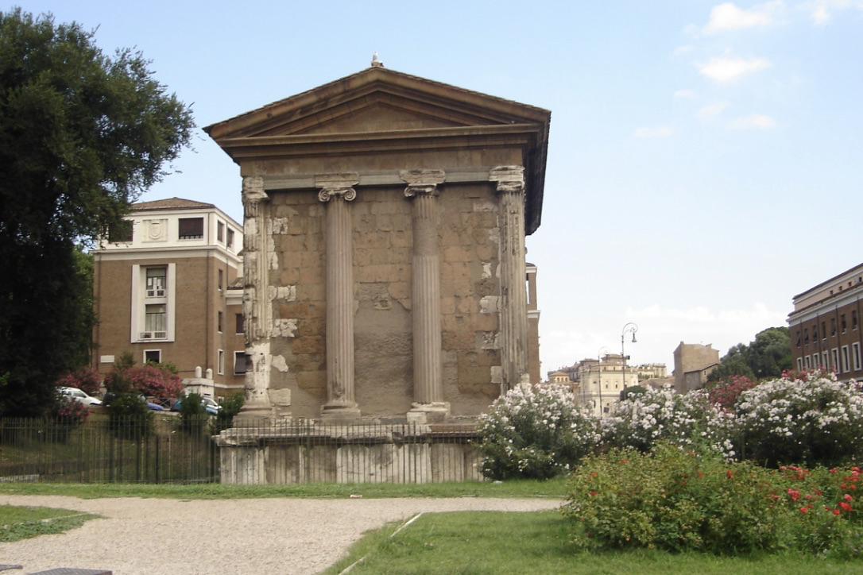
Portunuksen temppeli
(100-luvulta eaa.)
Temppeli sijaitsee Roomassa.
Rakennuksessa on selkeitä vaikutteita Kreikasta.

Slide 4
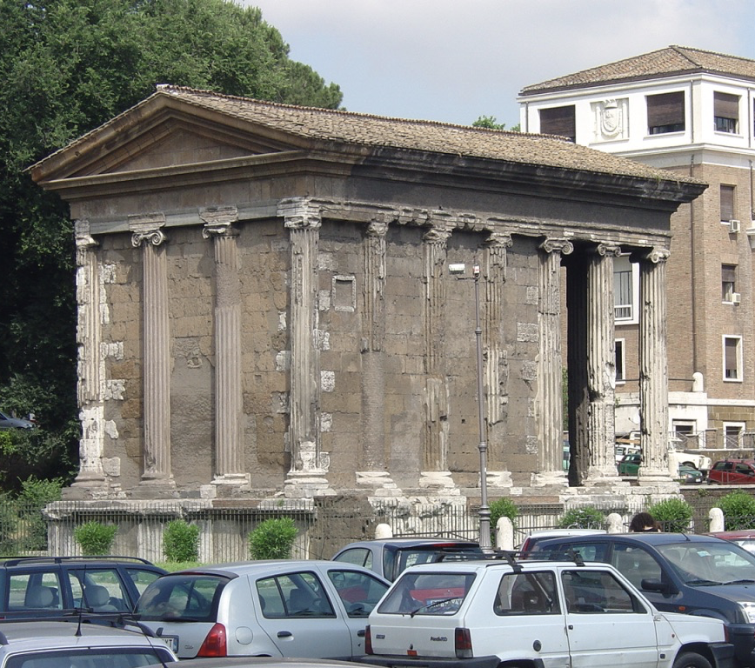
Portunuksen temppeli
(100-luvulta eaa.)
Temppelissä näkyy myös italialaisten kansojen kulttuurivaikutus:
  Temppelin jalusta on yhtenäinen ja korkea.
  Pylväät ovat kiinni rakennuksen seinissä.

Slide 5
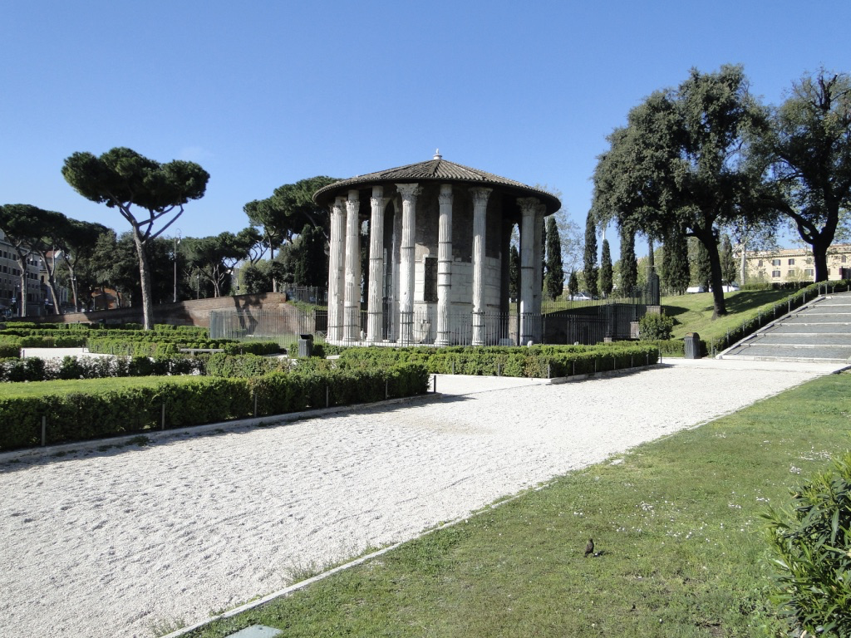
Herakleen temppeli Roomassa (100-luvulta eaa.)

Slide 6
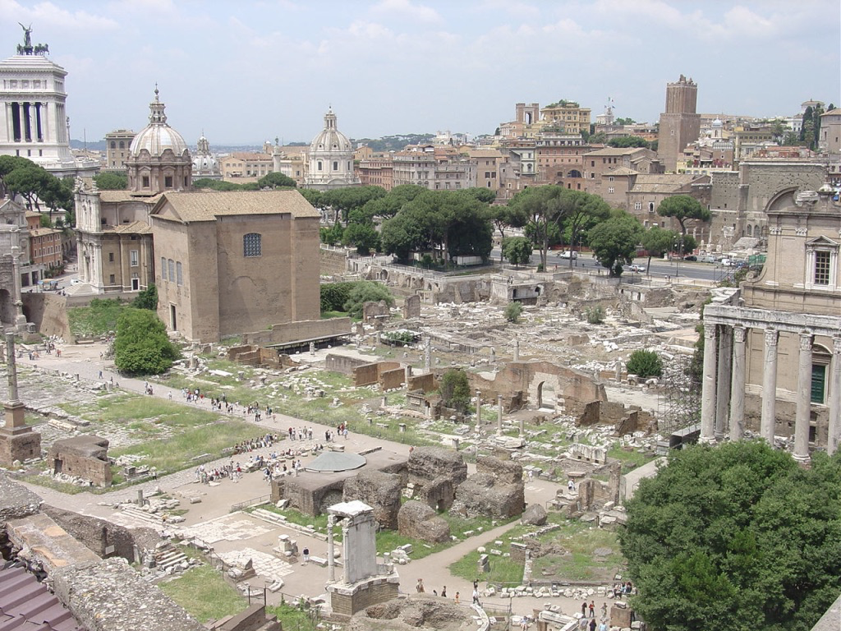
Forum Romanum oli Rooman valtakunnan hallinnon ja kaupan keskus.

Slide 7
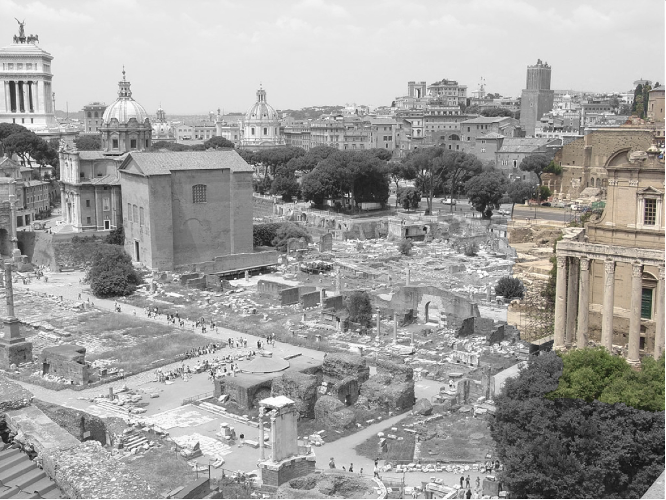
Antoninuksen ja Faustinan temppelin (141 jaa.) julkisivu on säilynyt ja liitetty osaksi barokkikirkkoa.

Slide 8
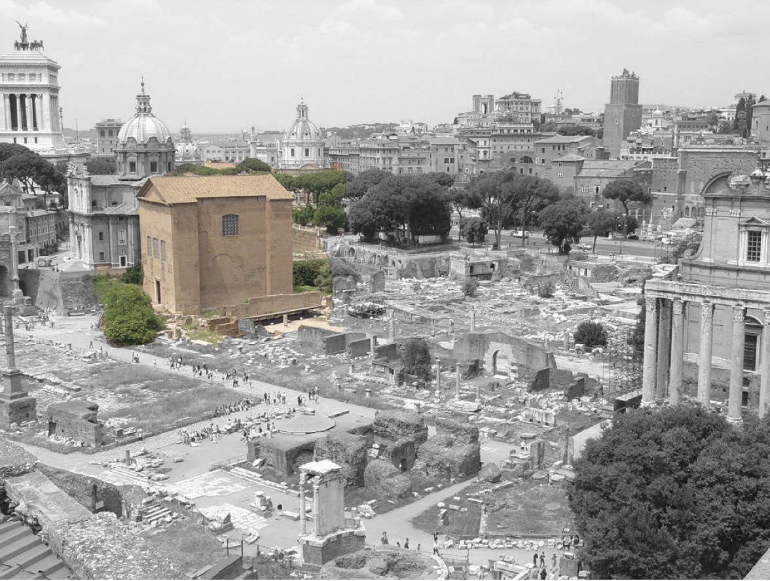
Rooman senaatin kokoontumispaikka
Curia (200-luvulta jaa.)

Slide 9
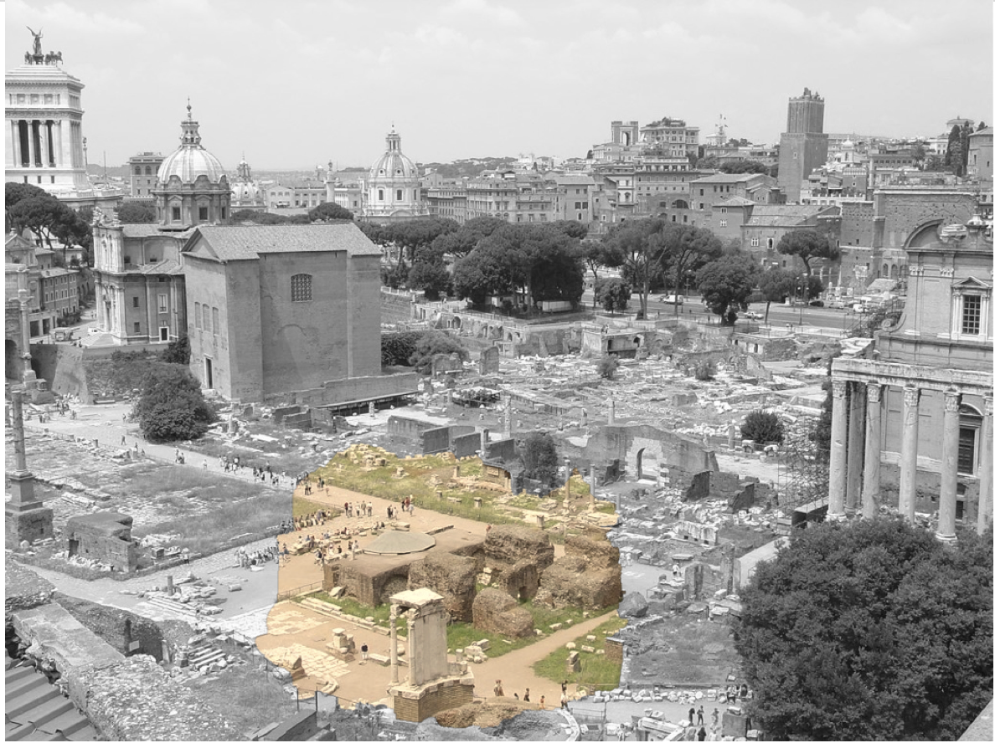
Julius Caesarin muistoksi rakennettu temppeli (40-l. jaa.) ja Vestan temppeli (300-l. jaa.).

Slide 10
Forumia halkoo Via Scara eli pyhä tie, jota käytettiin juhlakulkueissa.

Slide 11
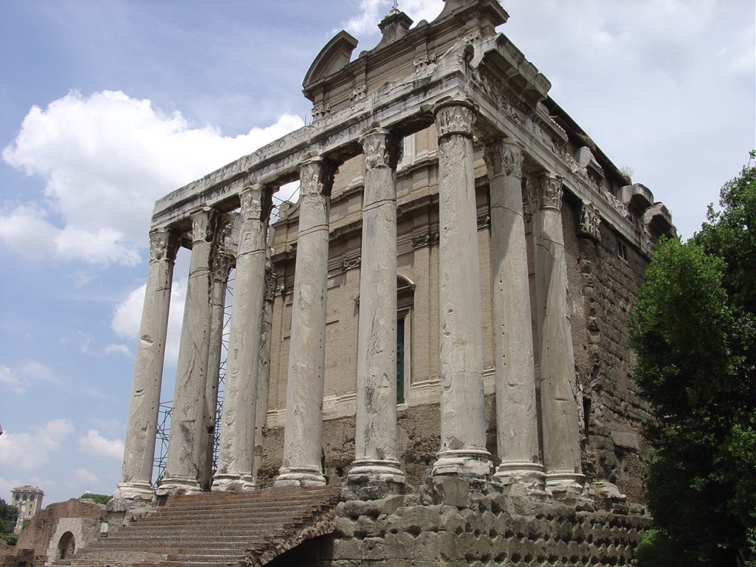
Antoninuksen ja Faustinan temppelin
(141 jaa.) julkisivu.

Slide 12
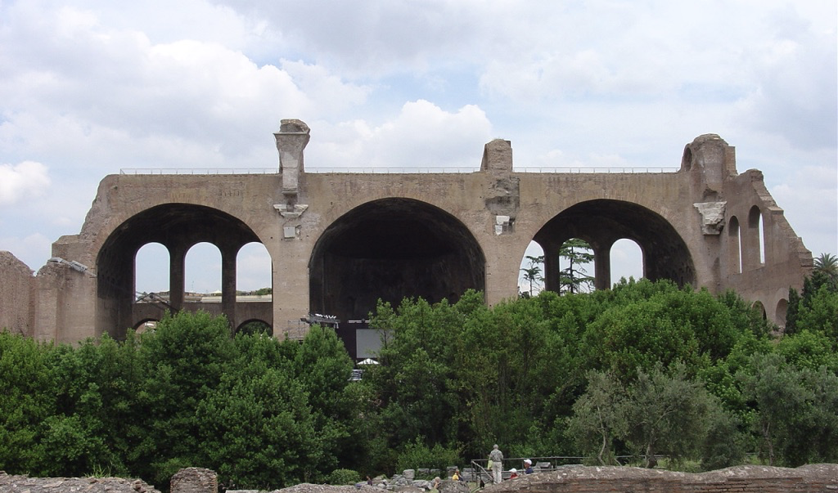
Konstantinuksen basilika (300-luvulta jaa.). Rakennuksessa on käytetty tynnyriholvausta. Sen pinta-ala on 100x65 metriä ja holvin korkeus 35 metriä.

Slide 13
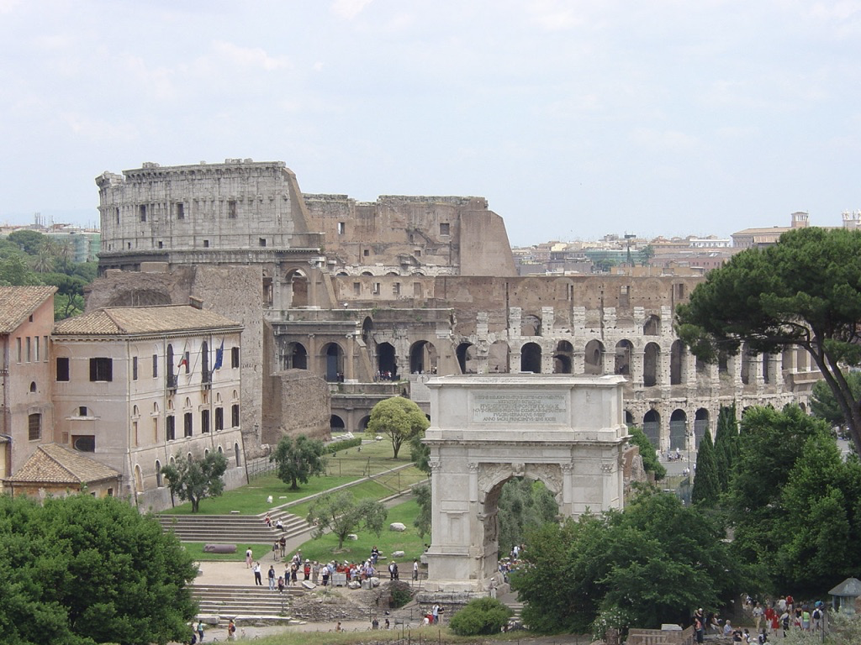
Flaviusten amfiteatteri eli Colosseum (78-81 jaa.)

Slide 14
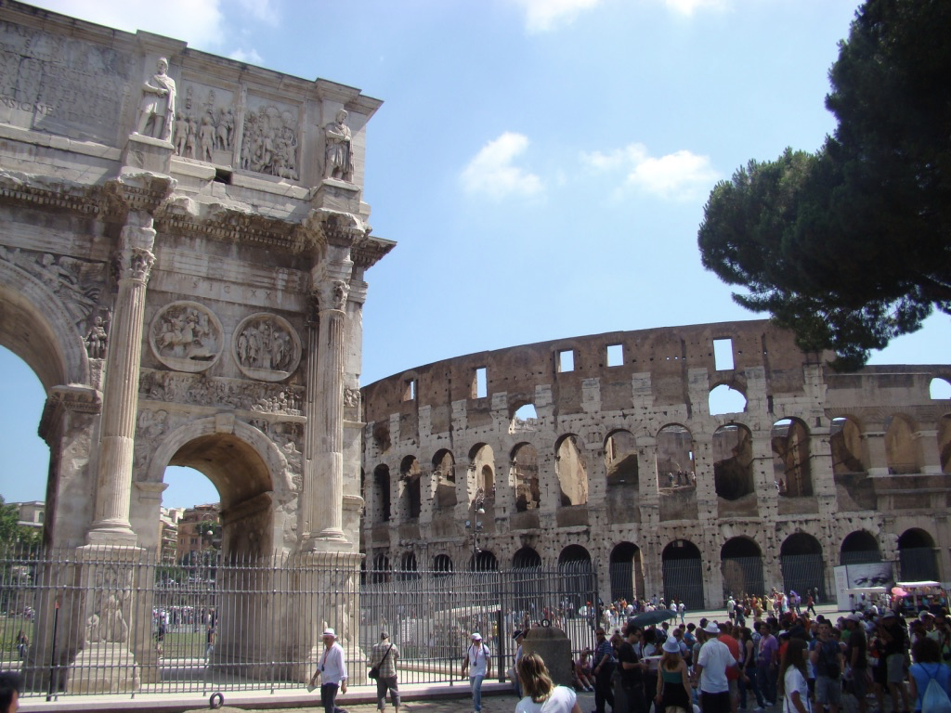
Colosseumille mahtui yli 50 000 katsojaa ja sisäänkäyntejä oli 80.

Slide 15
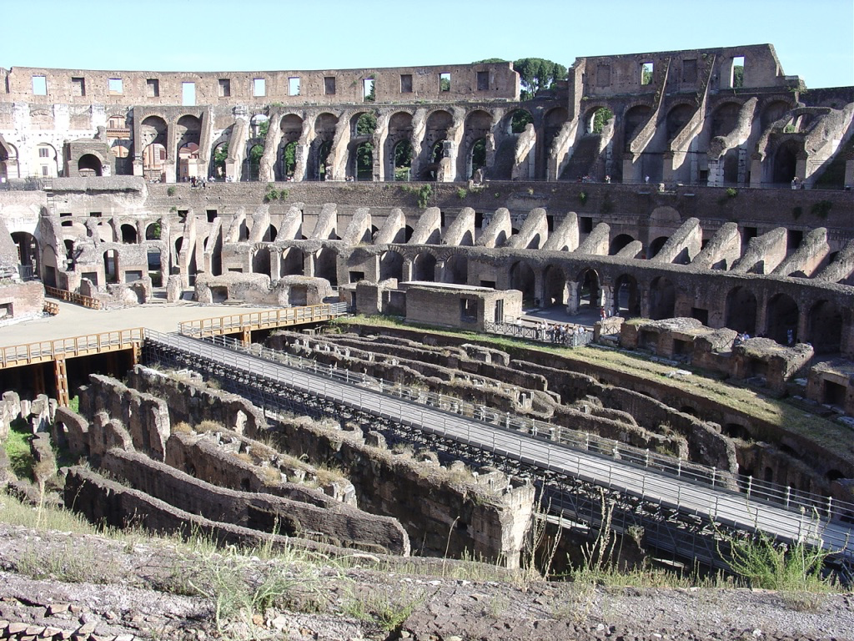
Colosseumin sisätiloja

Slide 16
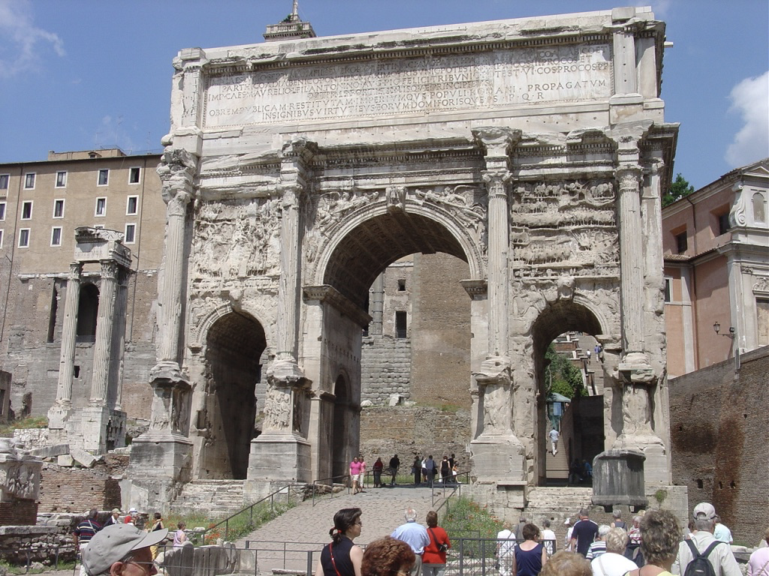
Septimus Severuksen riemukaari (203 jaa.). Roomalaiset rakensivat riemukaaria keisareiden ja voitokkaiden sotien kunniaksi.

Slide 17
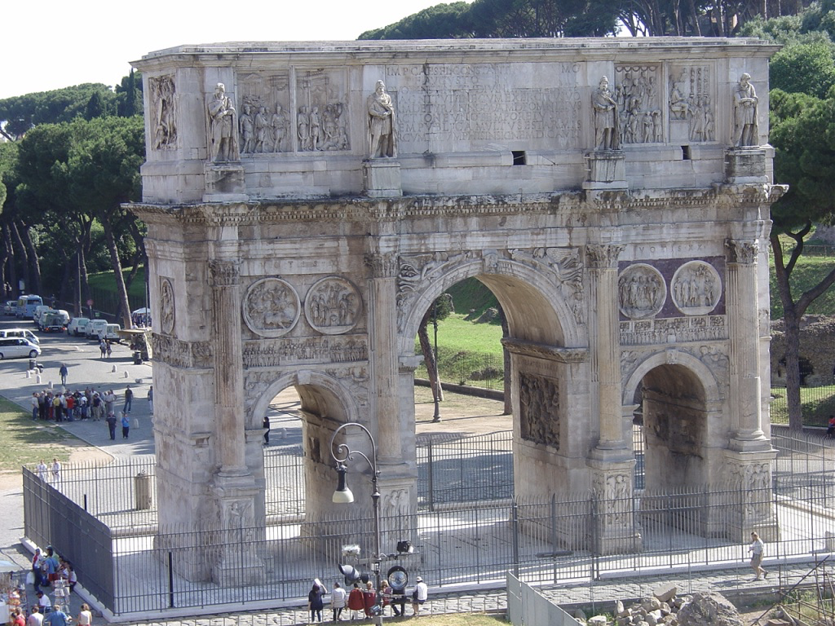
Konstantinuksen riemukaari (315 jaa.)

Slide 18
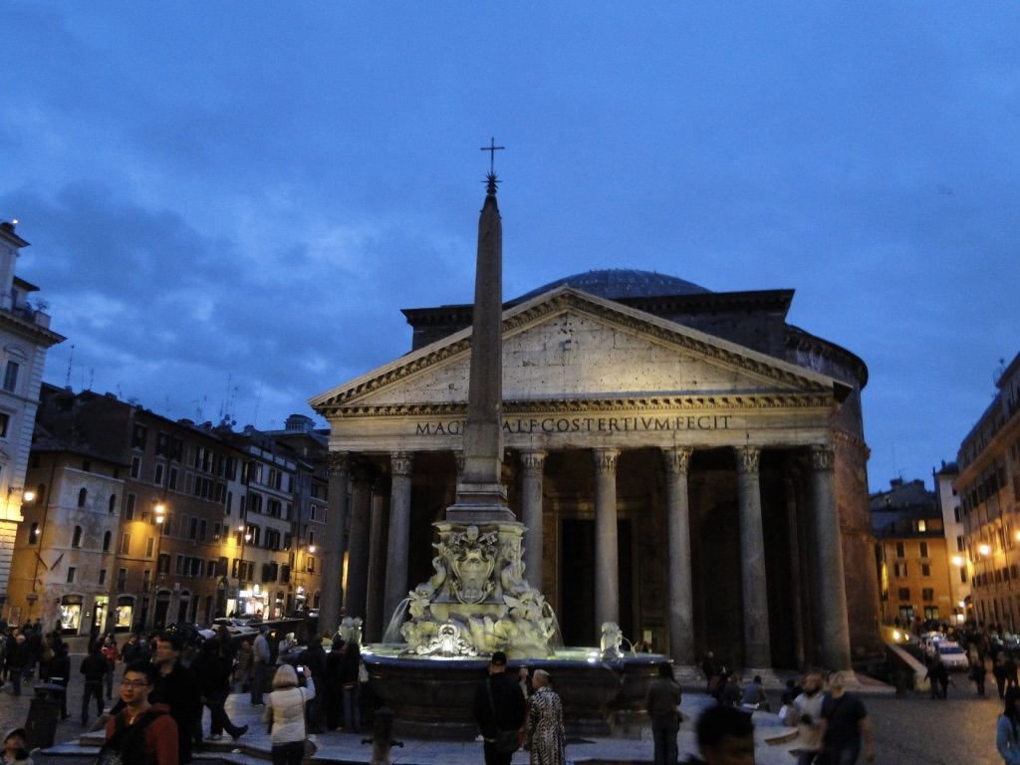
Pantheonin temppeli (100-luvulta jaa.). Se on ainoita ehjänä säilyneitä roomalaisia temppeleitä.

Slide 19
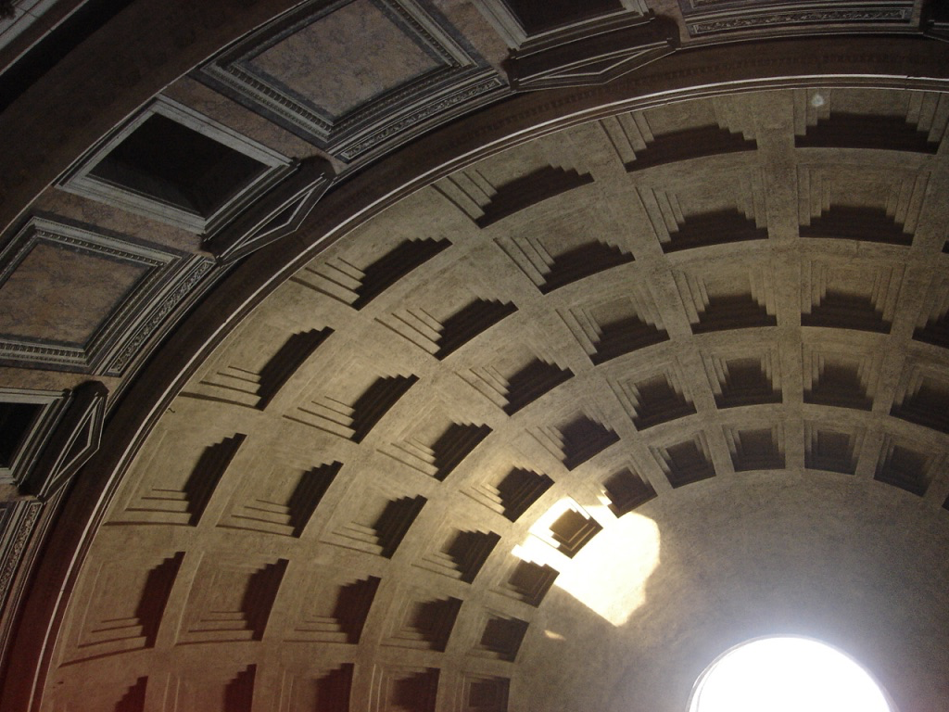
Temppelin vaikuttavin osa on sen kupoli.

